Slide 1


CoolBid 酷東西競標拍賣網
組別 : 第四組
組員 : 陳國銓、陳品瑋、陳柔慈、夏宜甄、陳維婷
指導老師：許雅婷老師、陳思方老師、何柏杰老師、錢達智老師

Slide 2





組員介紹
組長｜陳國銓
組員｜陳品瑋
組員｜陳柔慈
組員｜夏宜甄
組員｜陳維婷
網站架構 與功能規劃
競標商品頁
會員中心
RSA加密
網站整體樣式
與CI規劃
Logo設計
拍賣會頁面
聊天室功能
資料庫建置 與視覺化
註冊登入頁
收藏功能
新增訂單
網頁wireframe製作
使用者介面
賣家後台建置
商品上架修刪
競標整體頁面 與篩選排序功能
購物車、導覽列
路由建置
網站深色模式

Slide 3














開發技術｜使用工具

Slide 4
動機 | 目的 | 目標客群

Slide 5



動機
喜愛酷炫的潮流商品
限量、許多人想要
實際價值可能比原始售價高
競標形式販售
Notes:
讓市場決定價格
打造競標酷東西的網站

Slide 6
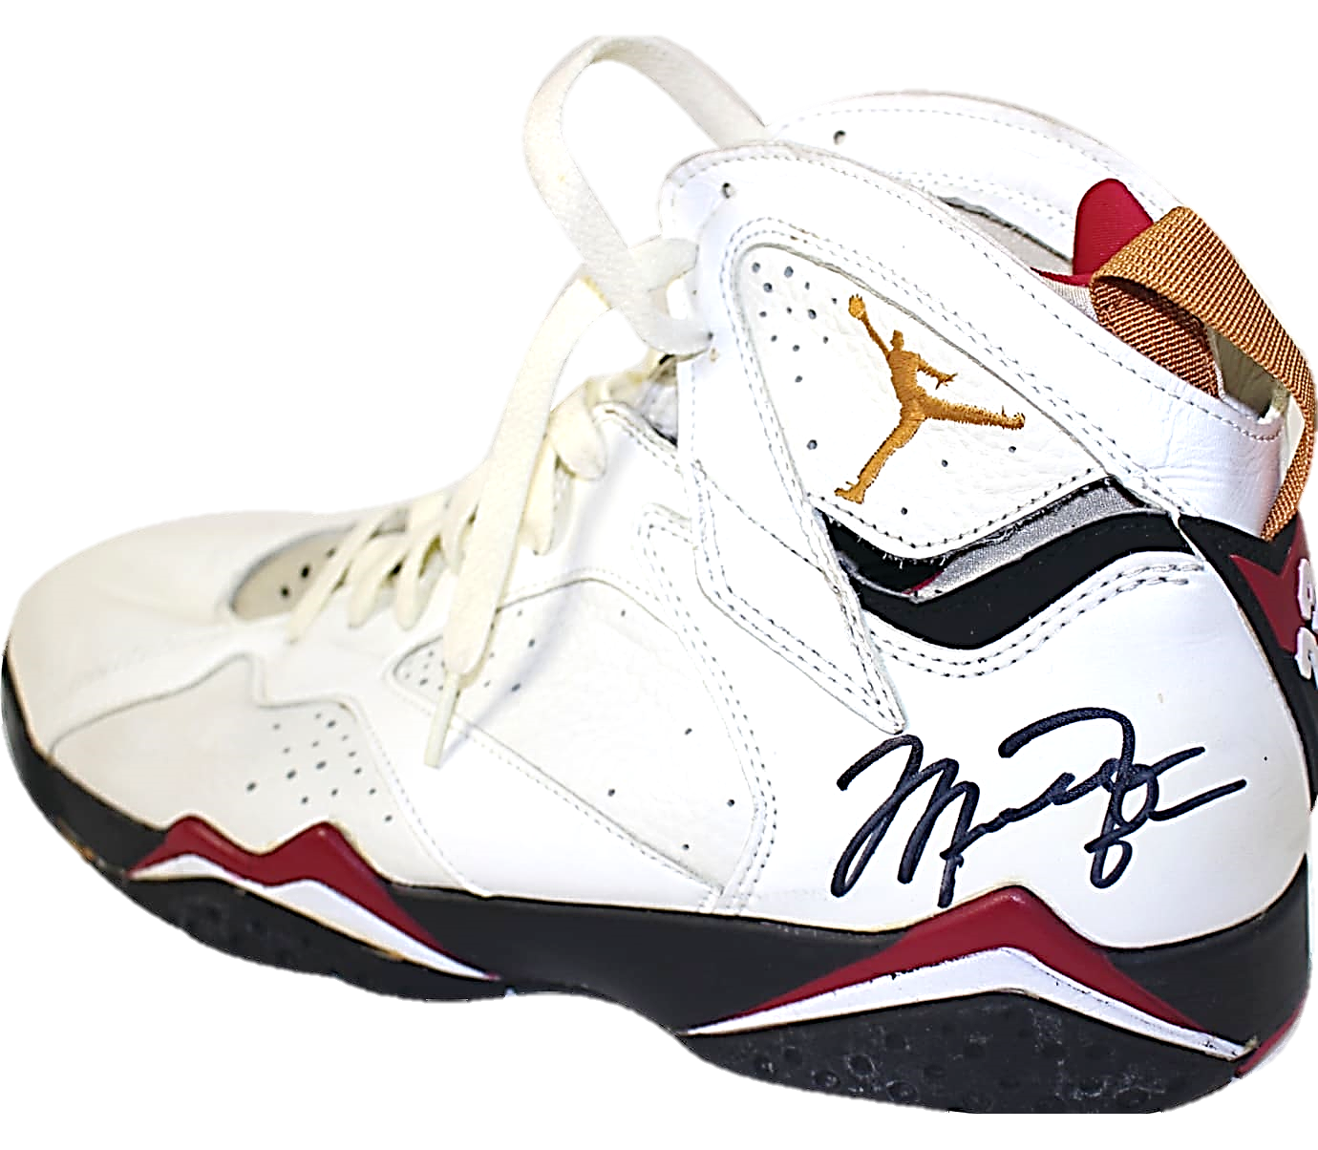

動機
更酷更珍稀的商品
蘇富比拍賣會
一般拍賣會需要門路、金額高
線上拍賣會，讓使用者體驗即時與人競價
Notes:
一班民眾無法參與 利用這個平台打造線上拍賣會功能 讓使用者體驗即時與人競價 也能買到酷東西

Slide 7
目的
打造販賣酷東西的電商平台
競標商品
即時線上拍賣會
Notes:
打造販賣酷東西的電商平台，結合競標商品與拍賣會兩種購物形式
讓使用者在同一個網站上體驗兩種不同的購物模式

Slide 8
目標客群
喜愛酷炫潮流商品
想用心目中合理價格買到想要的珍稀商品
想體驗即時與人出價競價感覺

Slide 9
網站架構 | 流程

Slide 10
網站架構
競標 | 拍賣 | 會員專區 | 賣家後台
搜尋商品 商品篩選排序 商品資訊 商品競標直購 商品出價紀錄 | 倒數計時 直播 即時多人出價 互動聊天 | 會員資料編輯 會員密碼更改 查看購買紀錄 收藏喜愛商品 | 查看訂單狀態 查看編輯商品 新增修刪商品 修改賣場資訊

Slide 11



競標
起標價：$0 每標價格：$100 直購價：$1000 截止日：2021/5/20
$500
=($100+$100)+
($100*3)
$100
上一標 + 每標價格 + (每標價格)*n
固定
Notes:
介紹我們網站競標跟拍賣會的流程 首先是競標的部分
每件商品都有起標價、每標價格、直購價與競標截止日
今天這件商品0元起標 所以可以以100元下標
也可以以每標價格的倍數下標
上一標+每標價格+(每標價格)*n

Slide 12
競標
起標價：$0 每標價格：$100 直購價：$1000 截止日：2021/5/20
$701
=($600+$100)+
$1
$600
上一標 + 每標價格 + 任意金額
固定
Notes:
介紹我們網站競標跟拍賣會的流程 首先是競標的部分
每件商品都有起標價、每標價格、直購價與競標截止日
今天這件商品0元起標 所以可以以100元下標
也可以以每標價格的倍數下標
上一標+每標價格+(每標價格)*n

Slide 13

競標
起標價：$0 每標價格：$100 直購價：$1000 截止日：2021/5/20
$701
=($600+$100)+
$1
$600
2021/5/20 由最高出價者得標
Notes:
介紹我們網站競標跟拍賣會的流程 首先是競標的部分
每件商品都有起標價、每標價格、直購價與競標截止日
今天這件商品0元起標 所以可以以100元下標
也可以以每標價格的倍數下標
上一標+每標價格+(每標價格)*n

Slide 14

競標
$1000
起標價：$0 每標價格：$100 直購價：$1000 截止日：2021/5/20
可依直購價直接購買，立即得標

Slide 15



拍賣會
起標價：0
$10000
$20000
$30000
10秒鐘
價格遞增，由最後出價者得標

Slide 16
色彩配置 | Logo設計

Slide 17




潮流品牌Logo

Slide 18

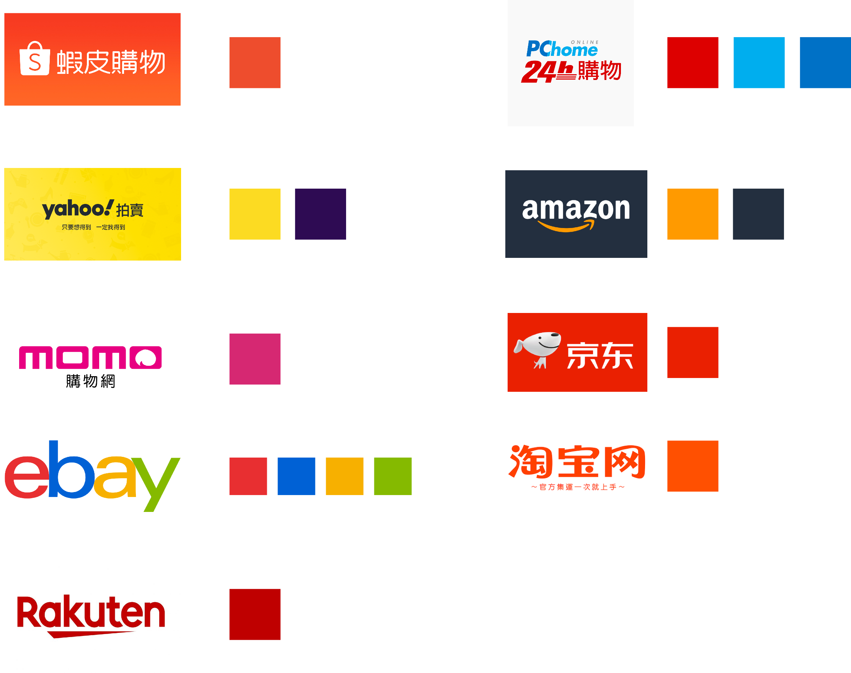
常見電商配色參考

Slide 20
網站功能介紹

Slide 21
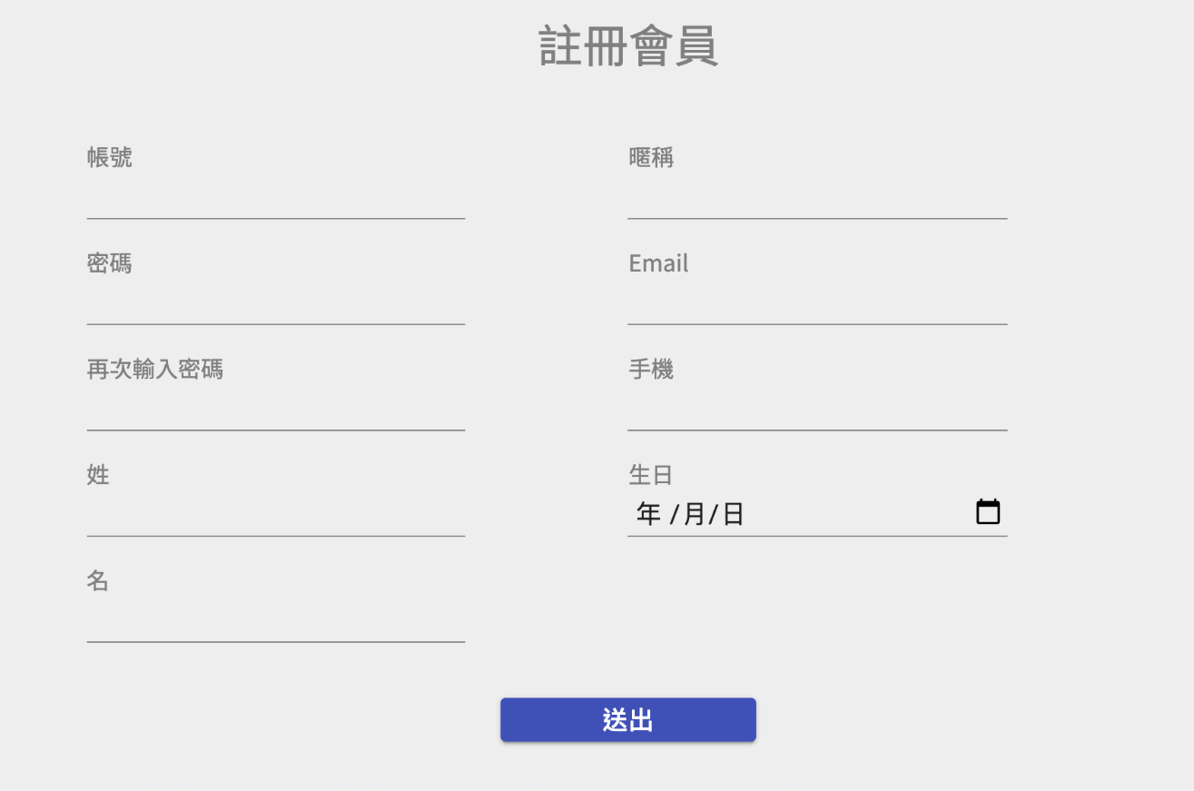
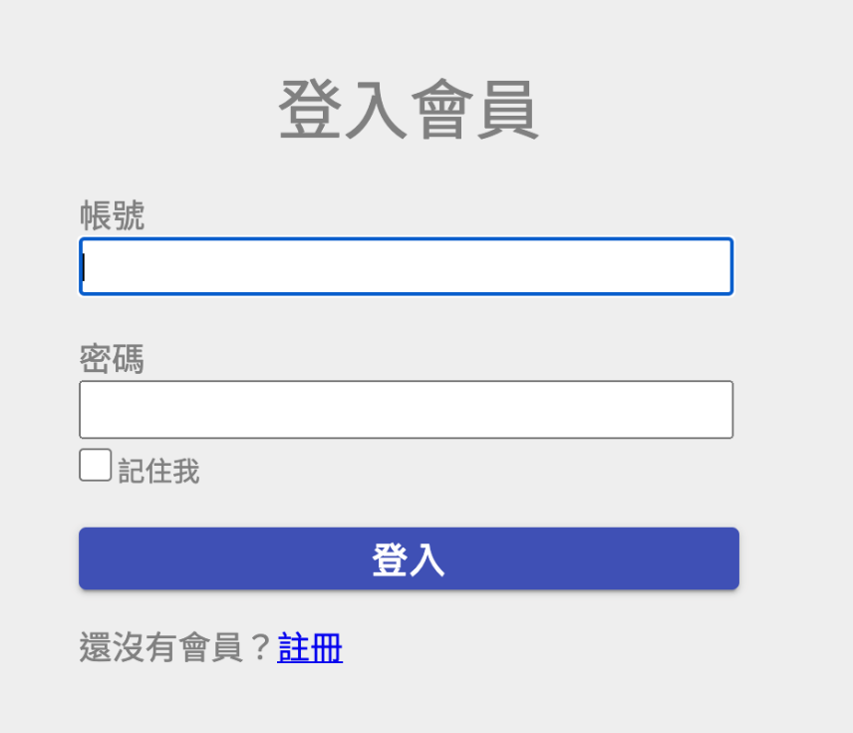
登入／註冊

Slide 22
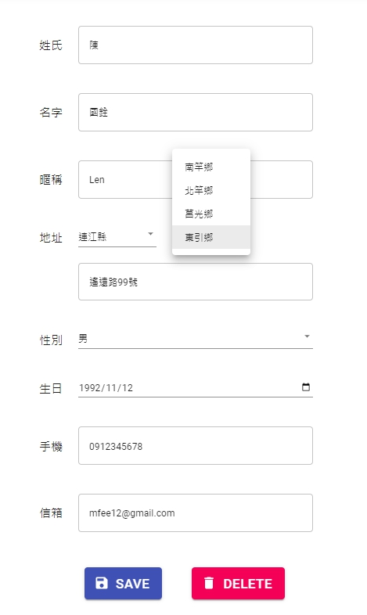
會員編輯頁

Slide 23
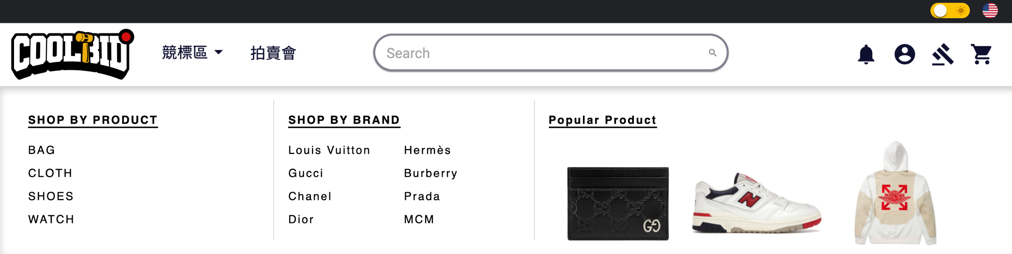
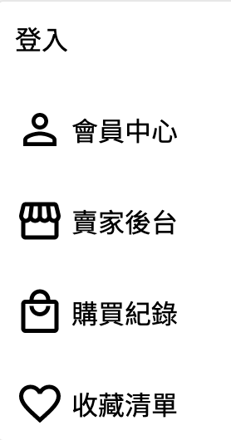
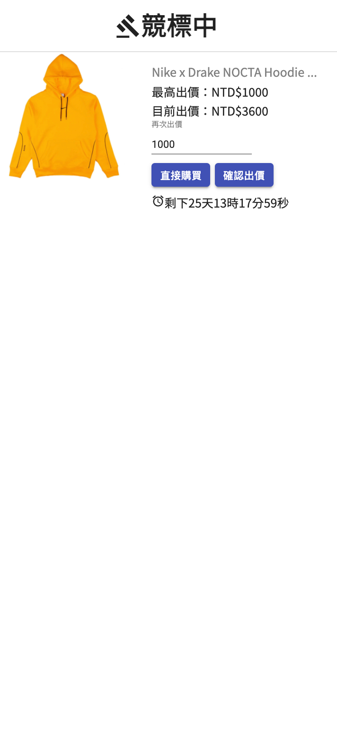
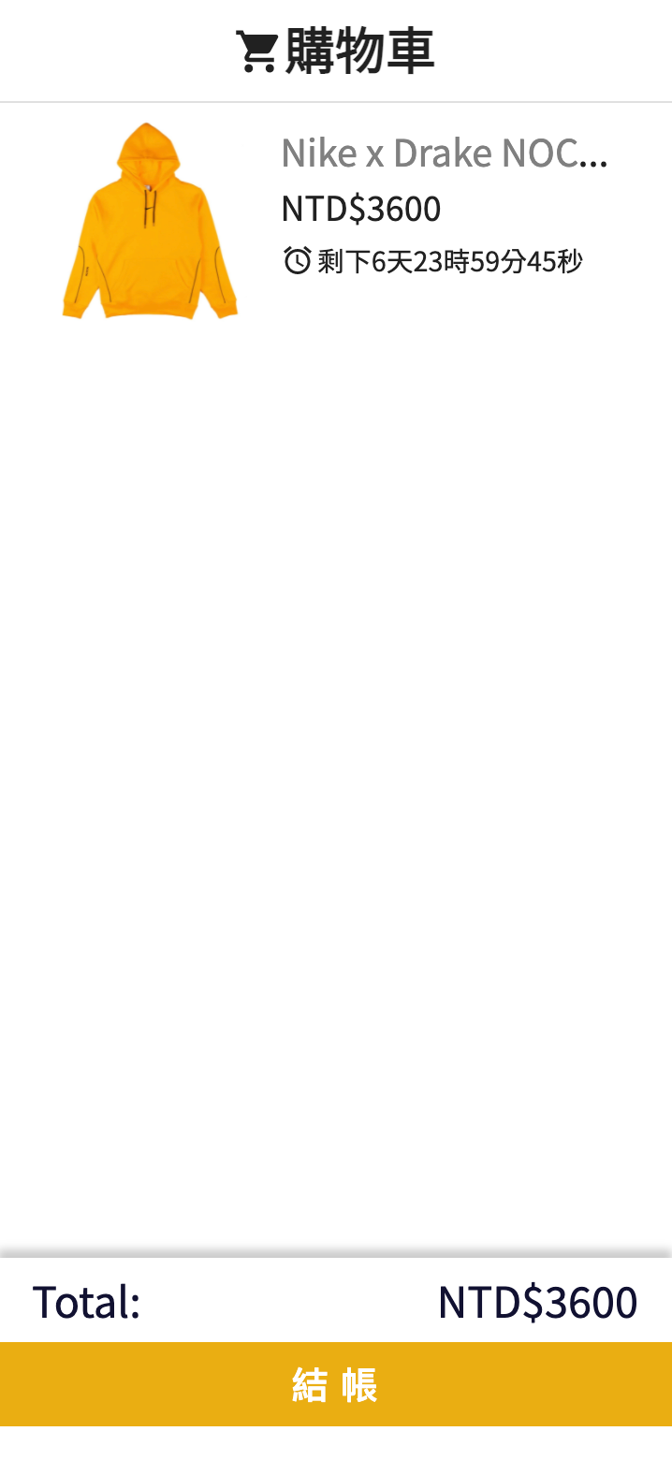
導覽列
深色模式/幣別切換
關鍵字搜尋

Slide 24
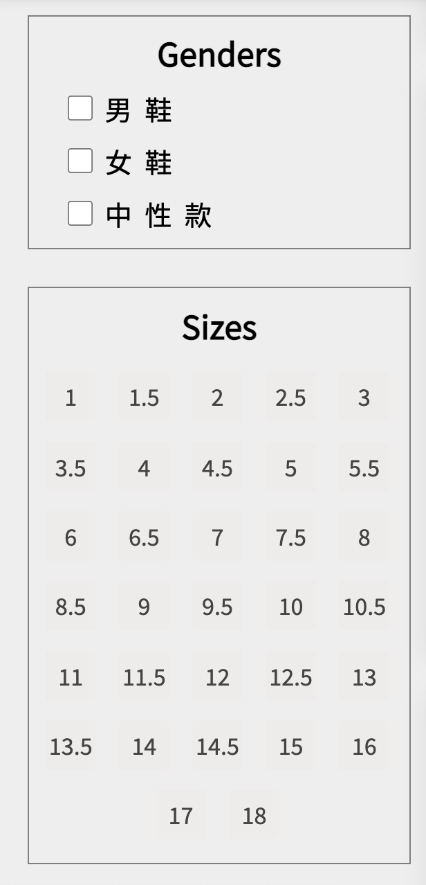
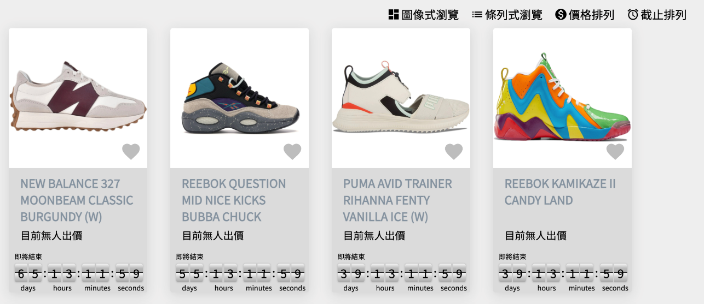
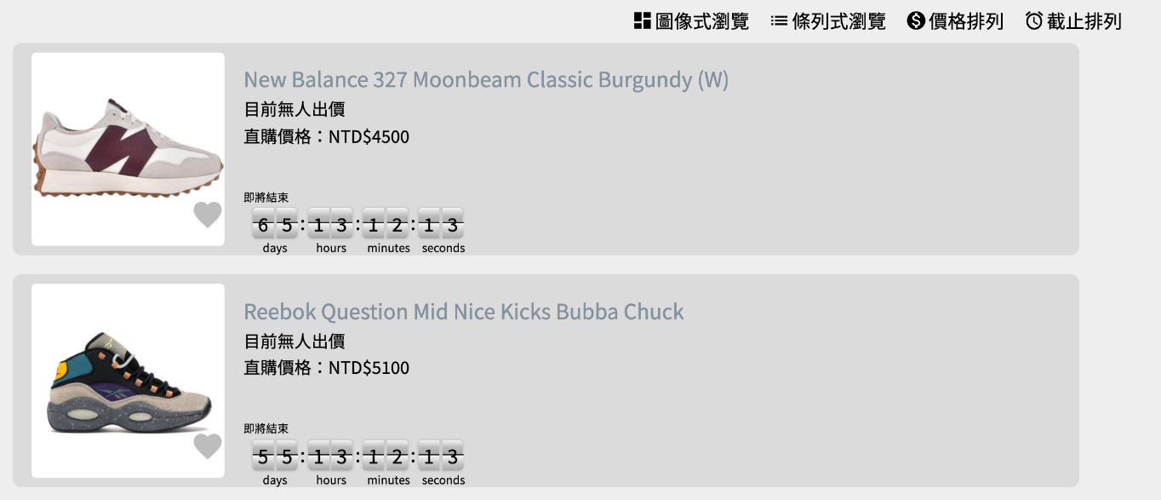
商品總覽
篩選商品特性
切換瀏覽方式／排序

Slide 25
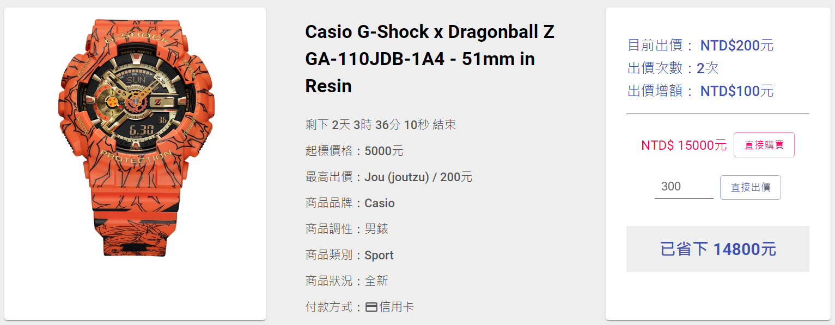
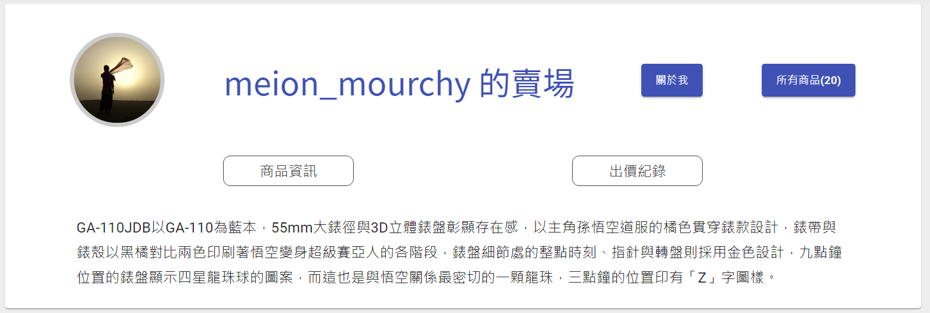
商品頁
商品資訊
直接購買
直接出價
賣場名字
商品介紹

Slide 26
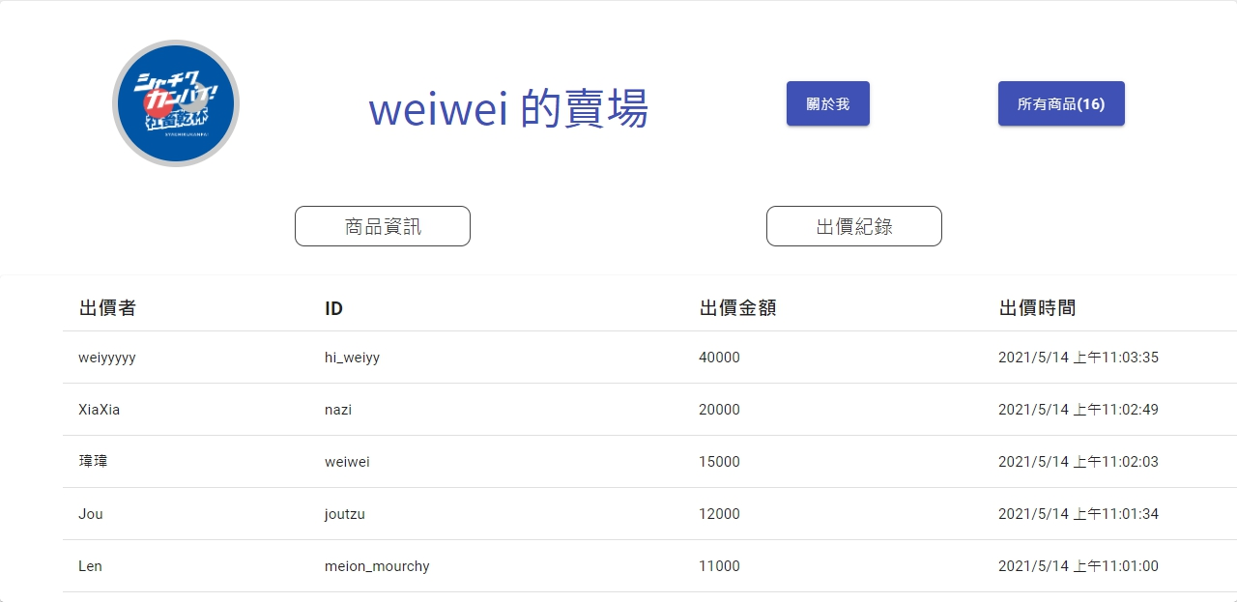
商品出價紀錄

Slide 27
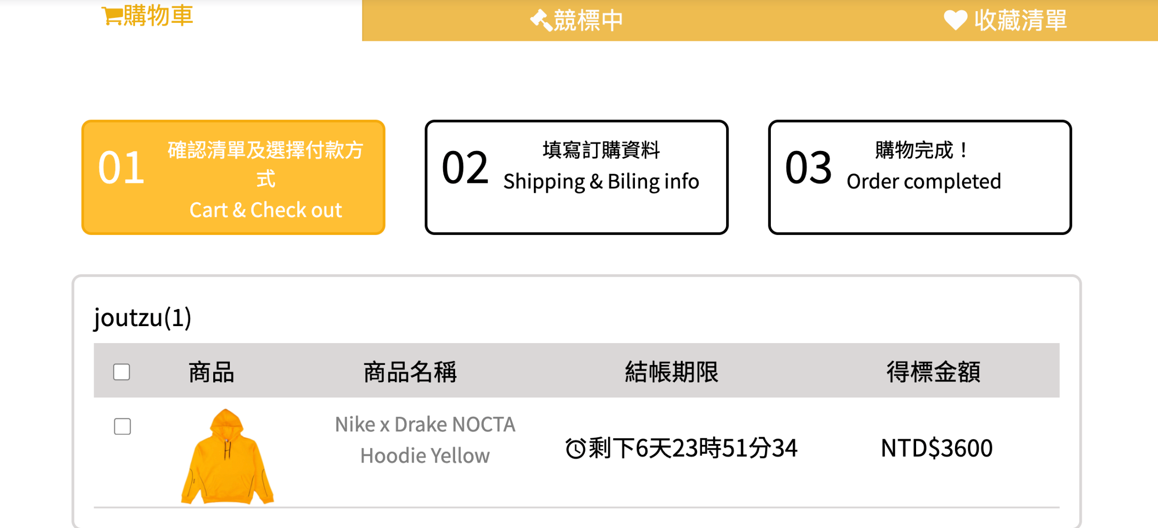
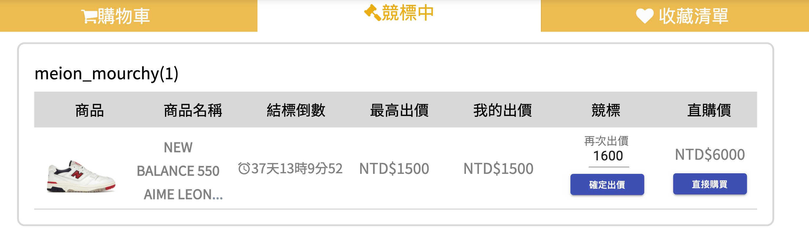
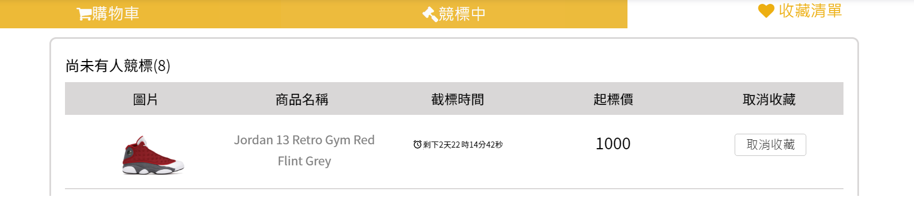
購物車／競標中／收藏清單

Slide 28
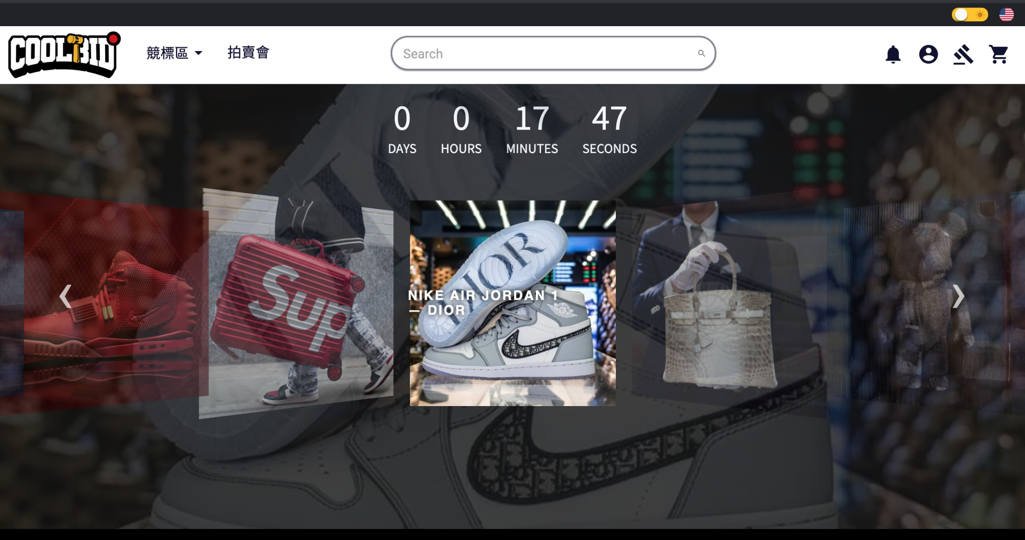
拍賣會倒數

Slide 29
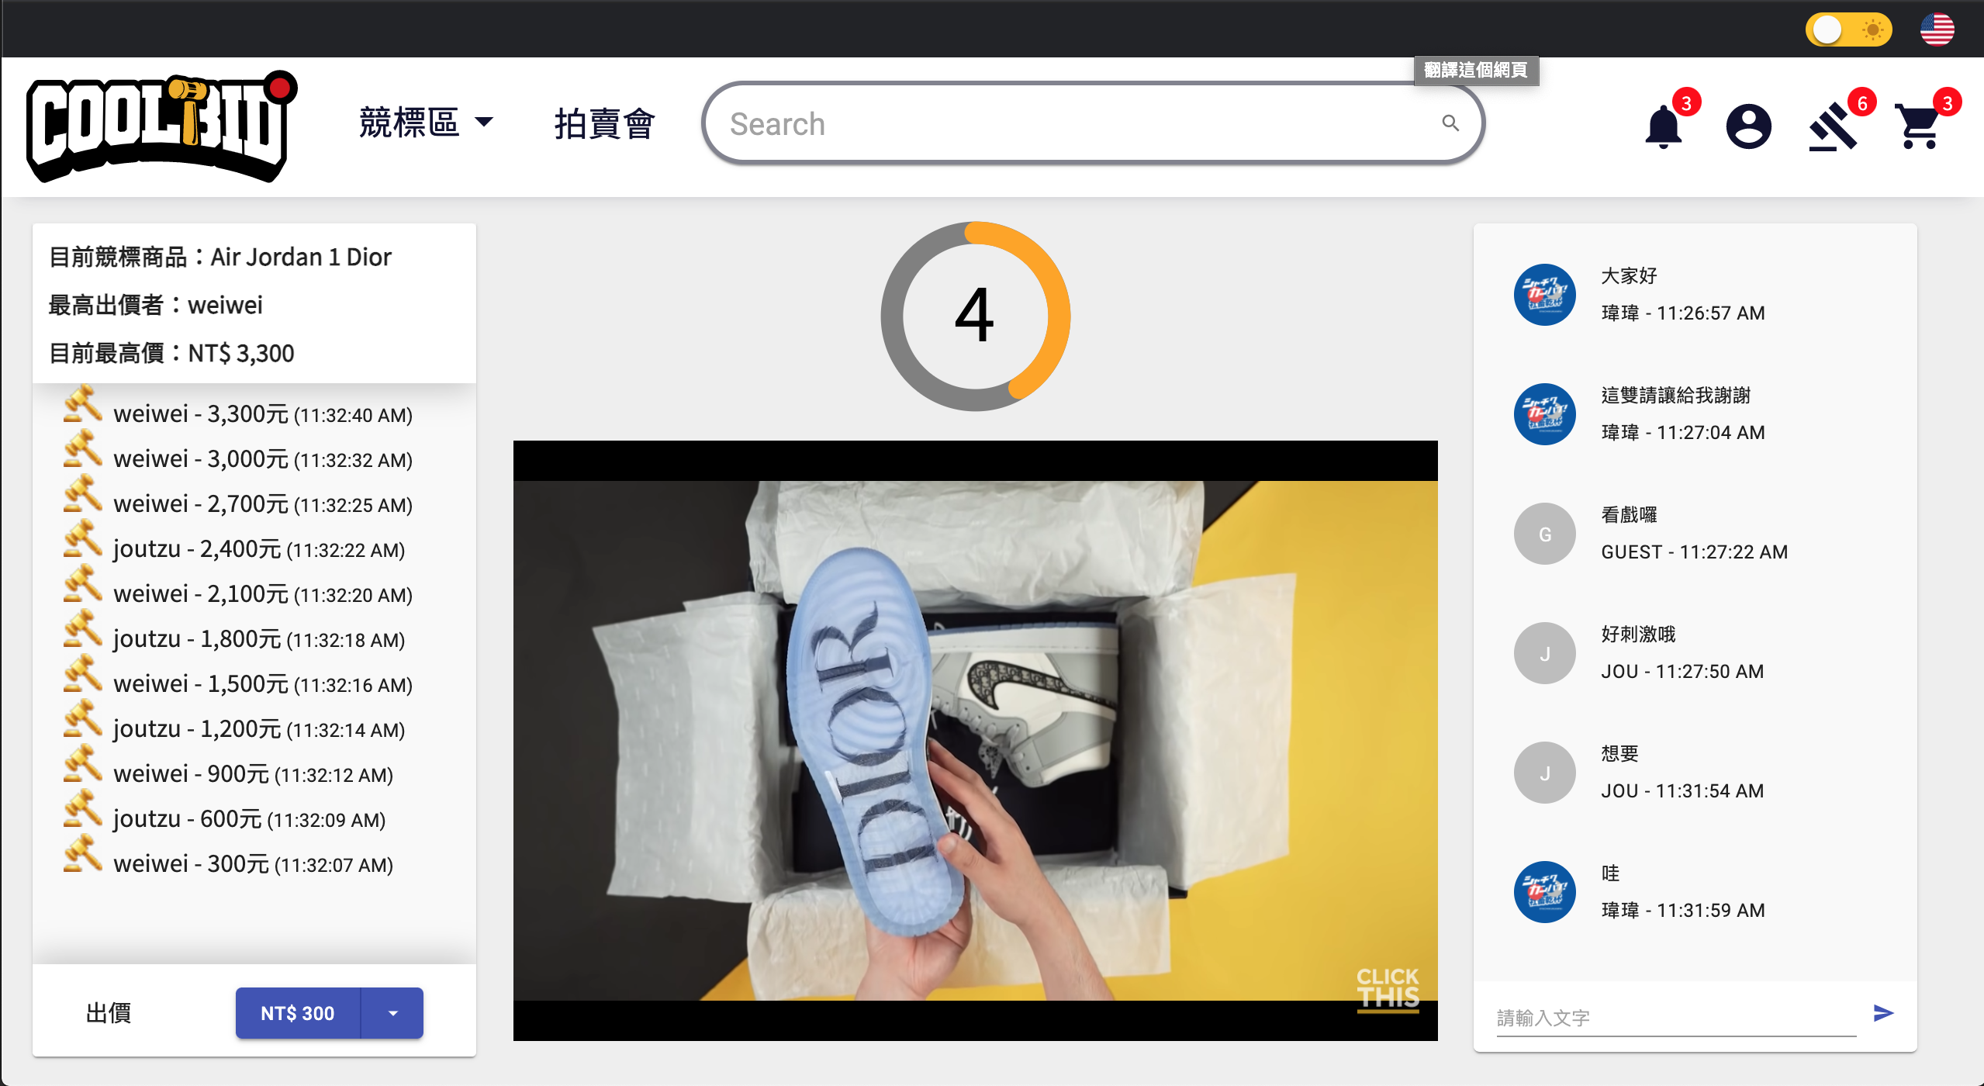
拍賣會出價／直播／聊天

Slide 30
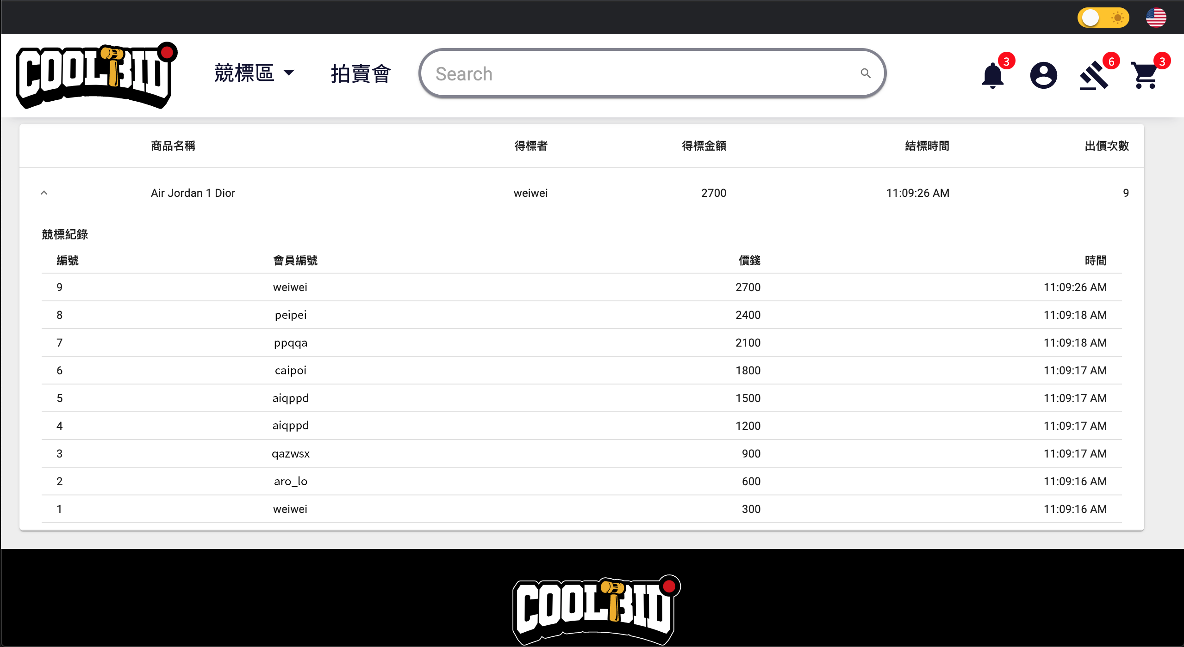
拍賣會出價紀錄

Slide 31
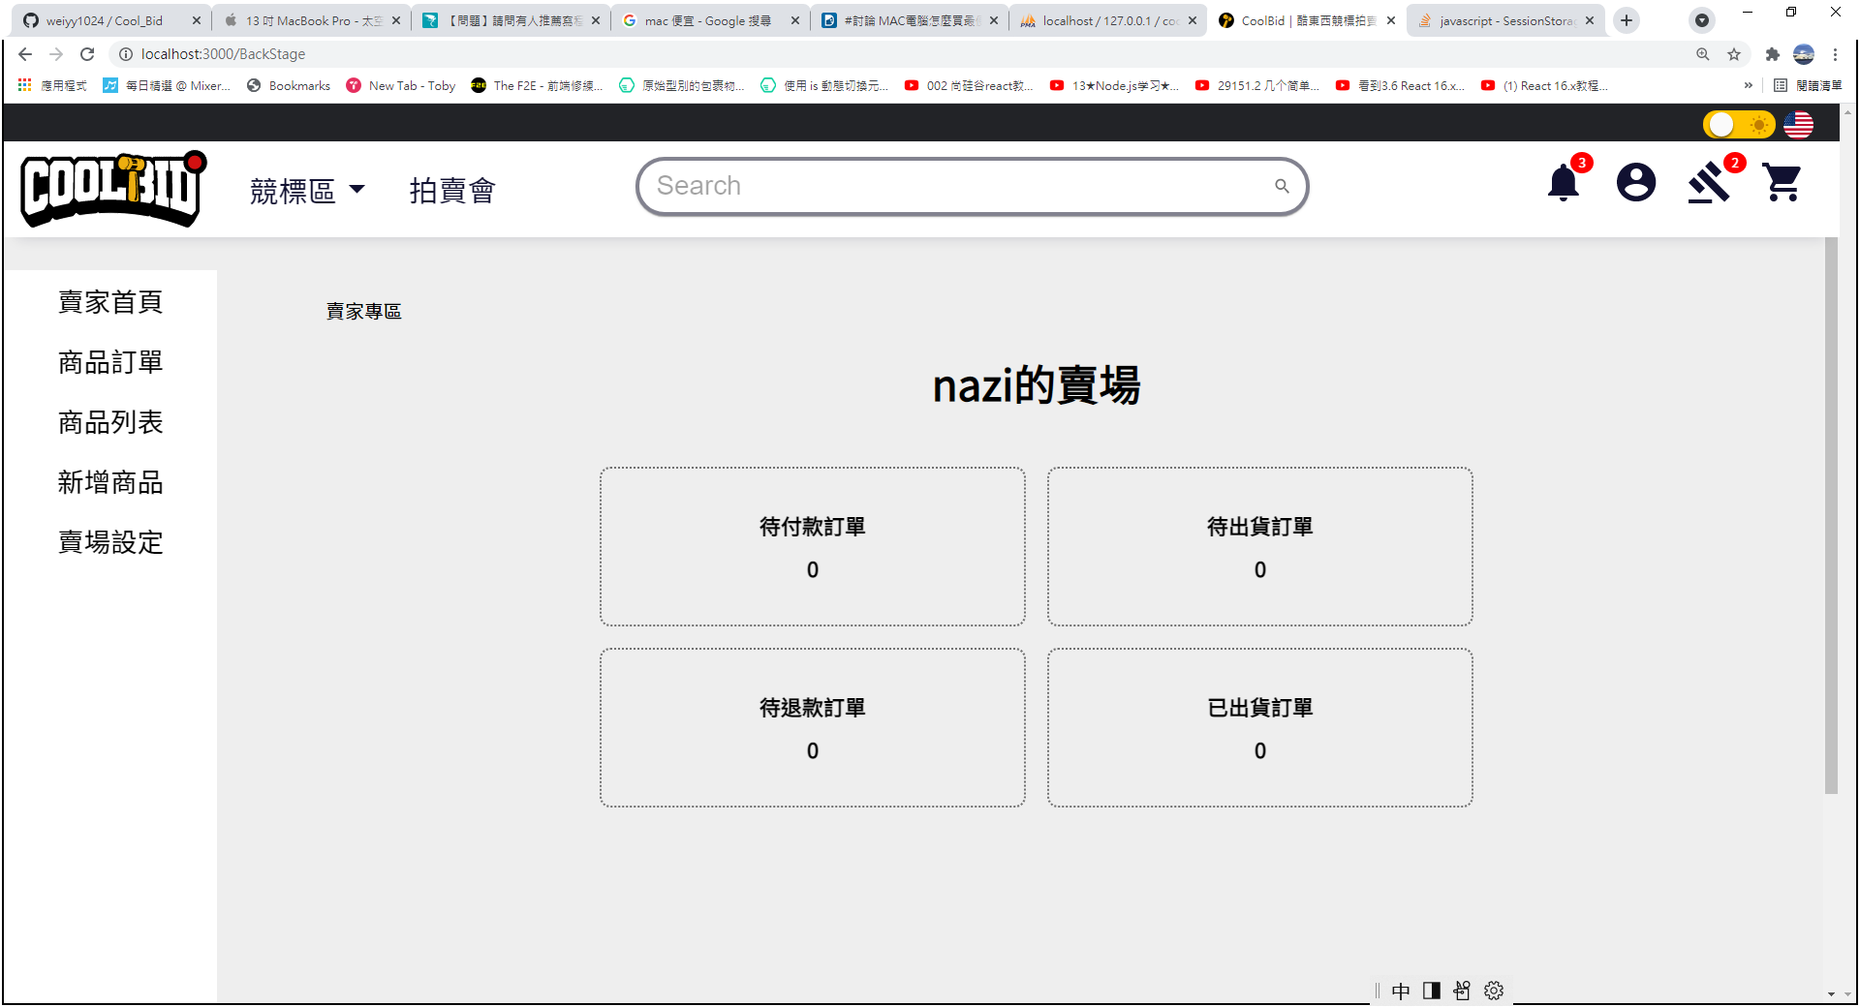
賣家後台
賣家後台首頁
賣家帳號
可直接在首頁查看訂單資訊並連結到訂單頁面
1

Slide 32
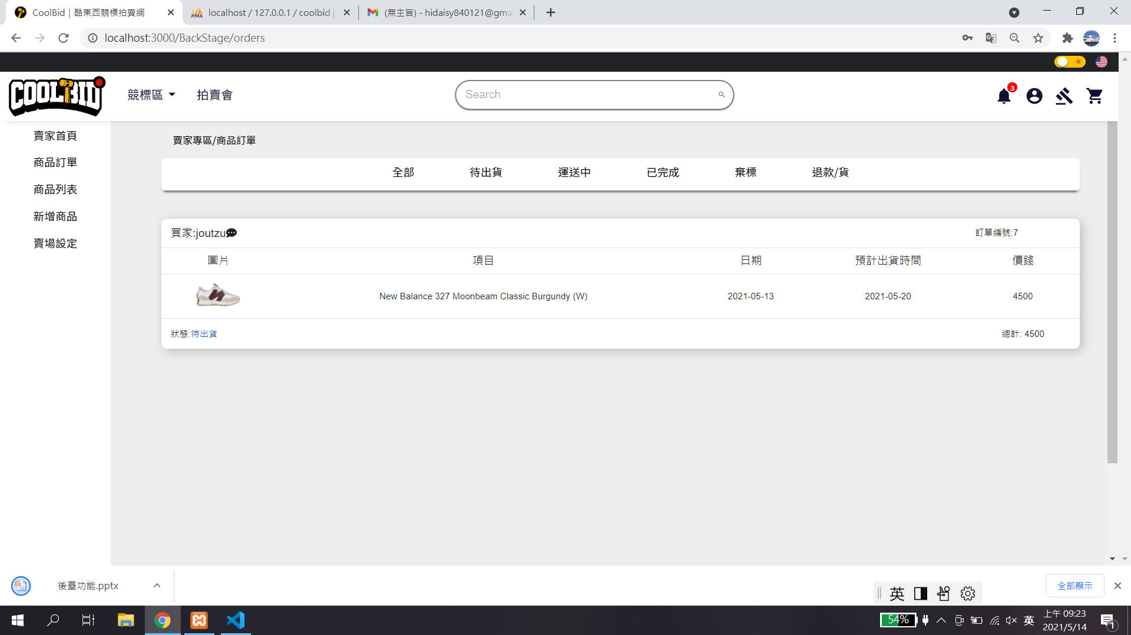
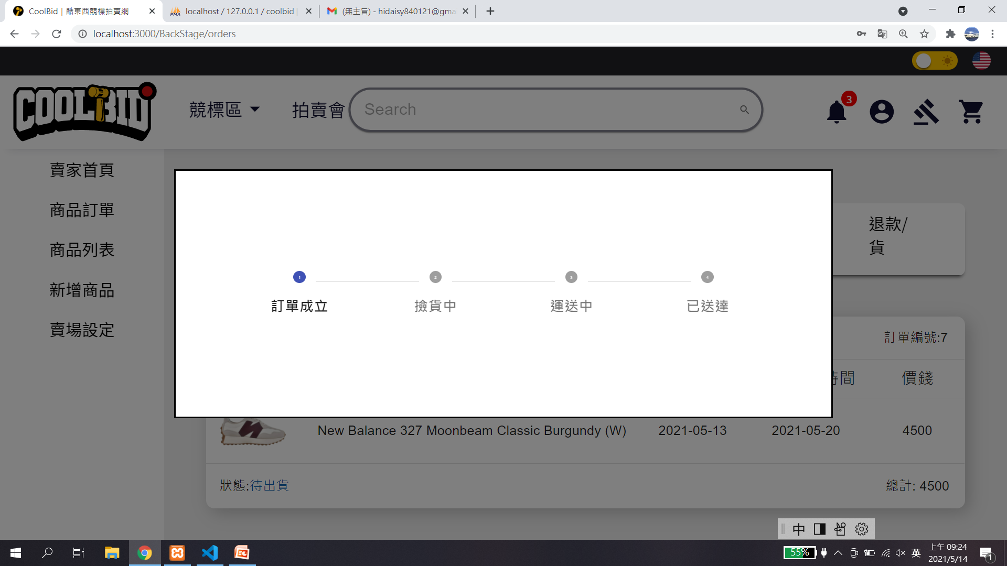
賣家後台
查看訂單資訊
跳出訂單進度視窗

Slide 33
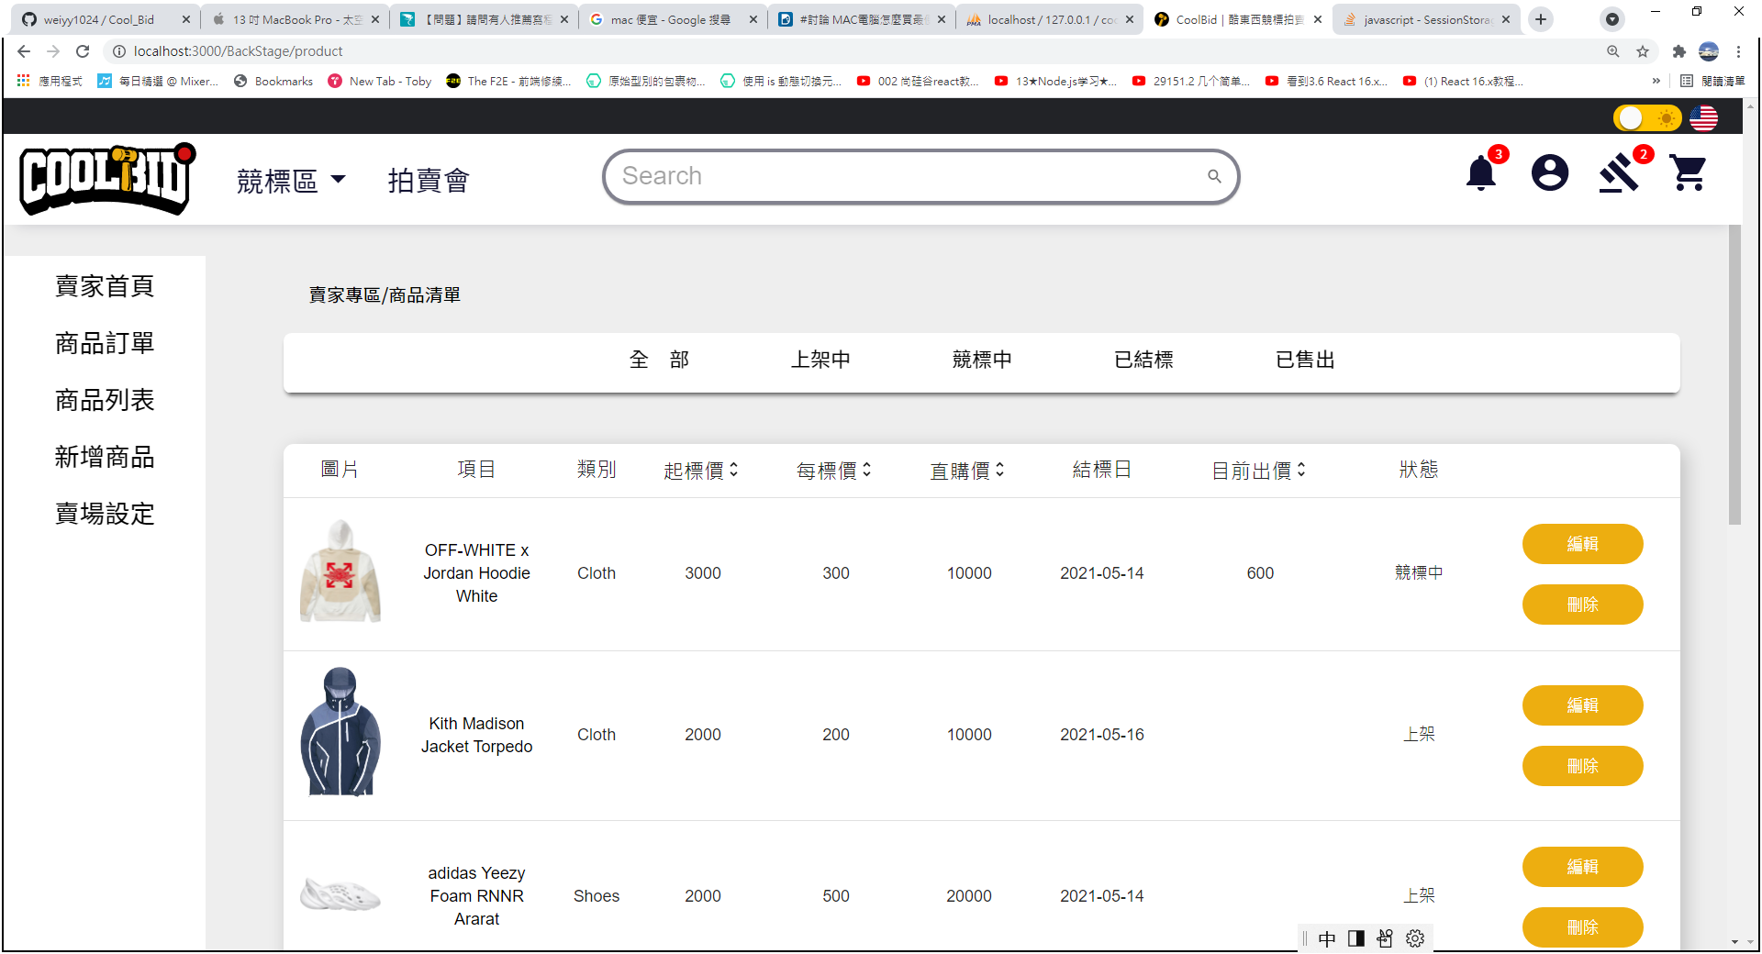
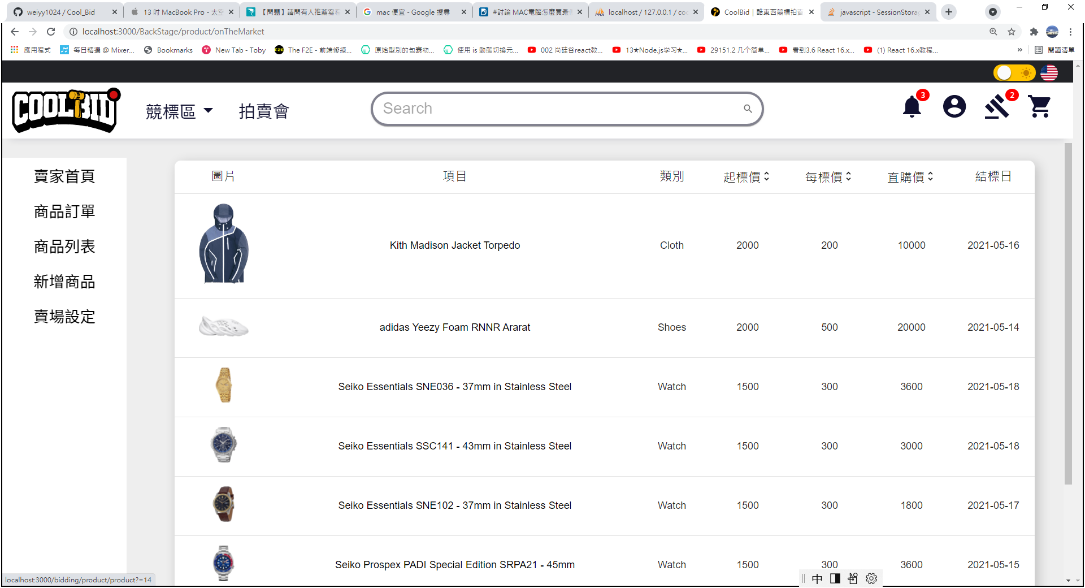
賣家後台
查看商品資訊
切換檢視不同商品狀態
可依價格排序
修改刪除商品

Slide 34
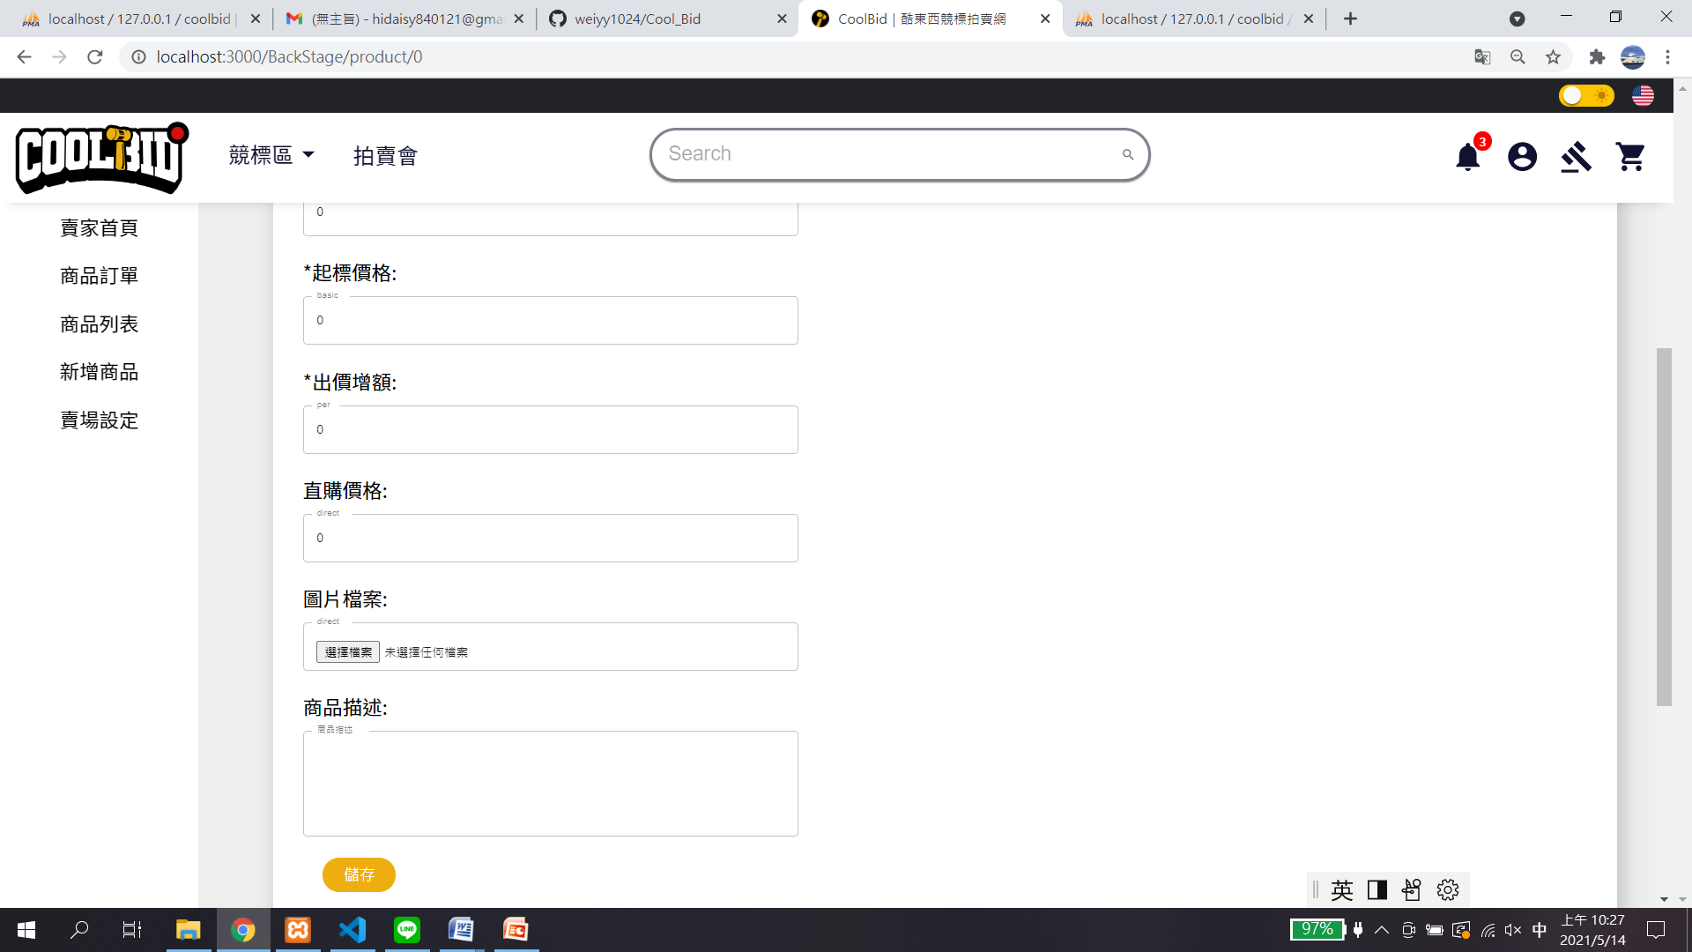
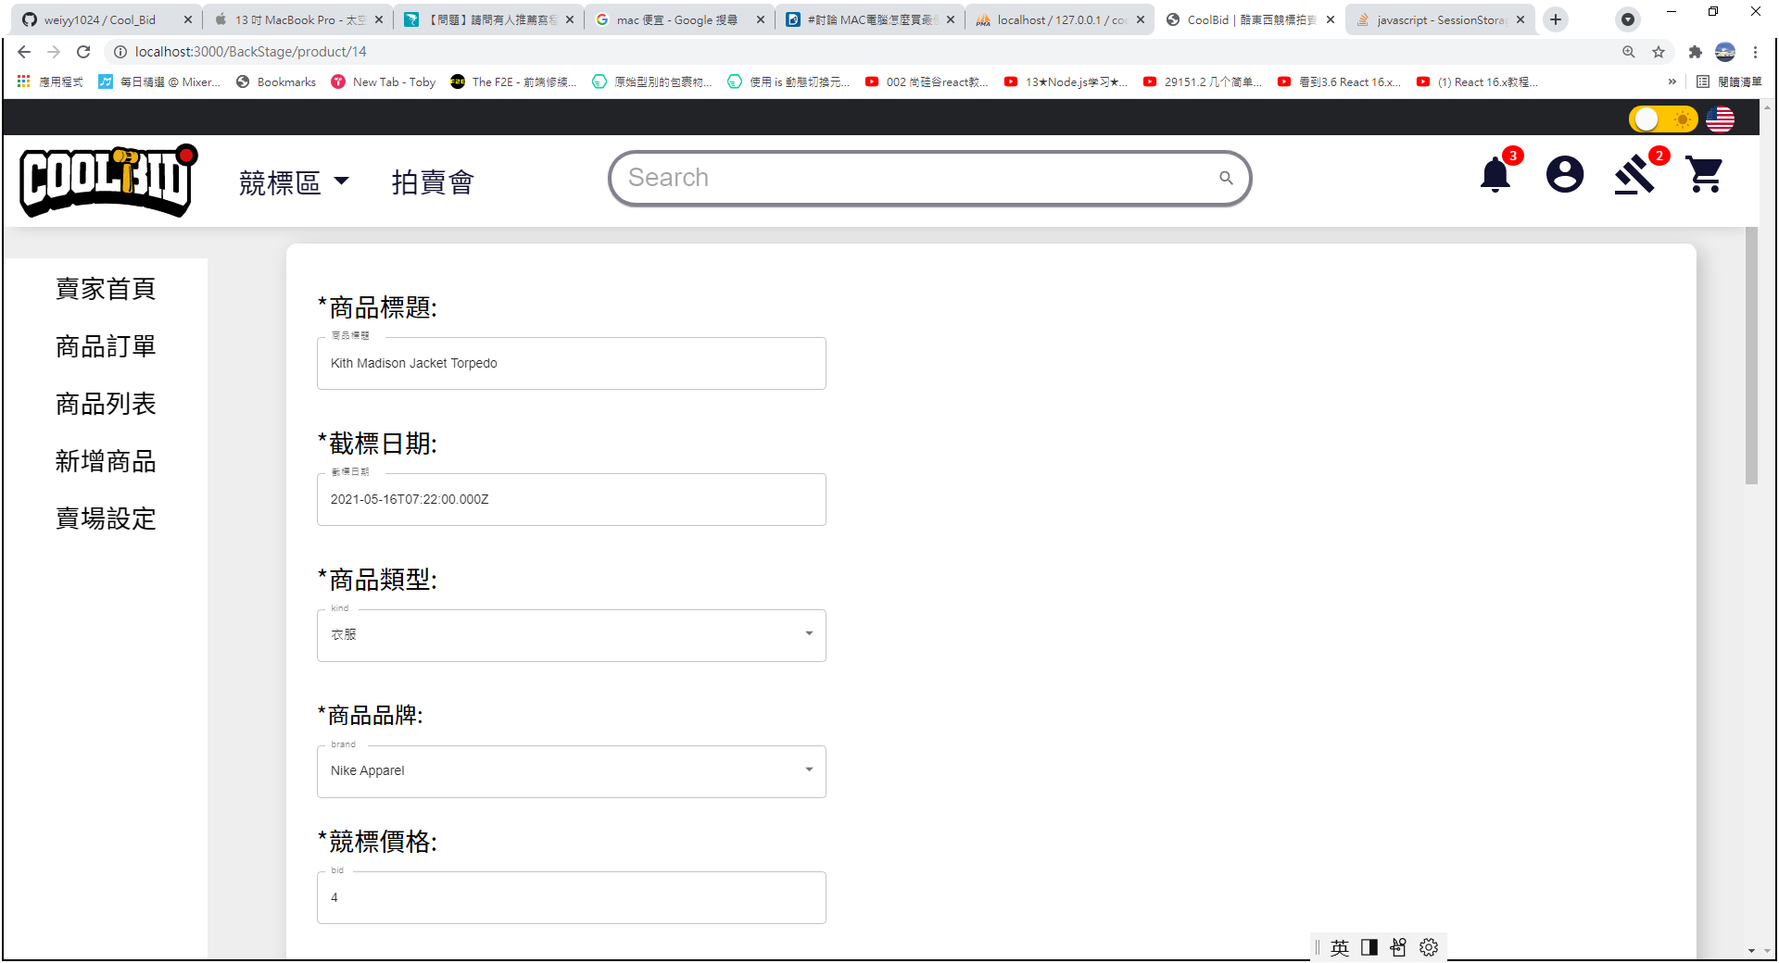
賣家後台
新增編輯商品
依商品類型選出對應品牌

Slide 35
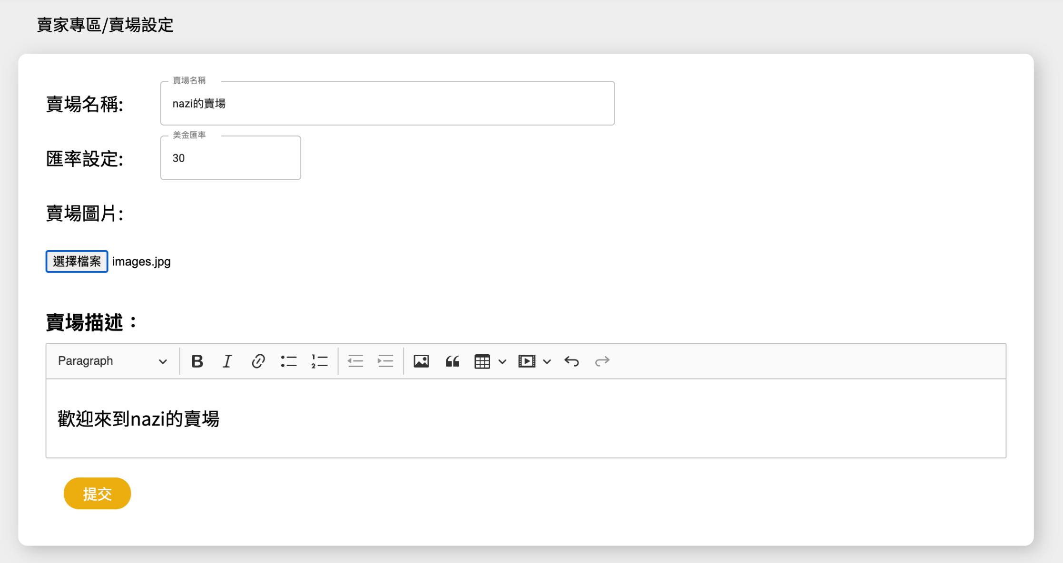

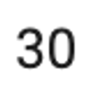
賣家後台
編輯賣場資訊
30

Slide 36
網站影片DEMO

Slide 37
Thank you

